Slide 1


PEMBUATAN MODUL SKEMA PENELITIAN PADA SISTEM INFORMASI LPPM
2072009 – Juan Sterling Martua

Slide 2
Latar Belakang
Penulis mengikuti magang MBKM TA di I2C Studio
LPPM Maranatha butuh sistem informasi membantu pengelolaan penelitian, pengabdian masyarakat, pembuatan buku, dan pengajuan insentif karya ilmiah
DSTI sempat membuat, namun belum selesai
Penulis fokus pada skema penelitian di SIPPM

Slide 3
Rumusan Masalah
Tujuan Pembahasan
Bagaimana perancangan analisis desain yang dapat membantu dan menunjang kegiatan LPPM Maranatha terutama dalam pengelolaan skema penelitian?
Bagaimana proses yang terjadi pada skema penelitian SIPPM Maranatha?
Membuat perancangan analisis desain yang dapat membantu dan menunjang kegiatan LPPM Maranatha terutama dalam pengelolaan skema penelitian.
Menjelaskan mengenai alur dan proses yang terjadi dalam skema penelitian SIPPM Maranatha.

Slide 4
Ruang Lingkup
Menjelaskan mengenai tahapan awal implementasi dengan membuat analisis desain
Menjelaskan alur tahapan pada skema penelitian pada SIPPM dimulai dari pengajuan proposal hingga luaran penelitian

Slide 5
Profil Perusahaan

Slide 6

i2c Studio
i2c Studio (Innovative, Intelligent, & Creative Studio) adalah perusahaan yang bergerak di bidang IT. Perusahaan ini berfokus pada pembuatan dan pengembangan software yang dapat menjadi solusi bagi customer. Berlokasi di Universitas Kristen Maranatha lantai 8 Gedung GWM

Slide 7
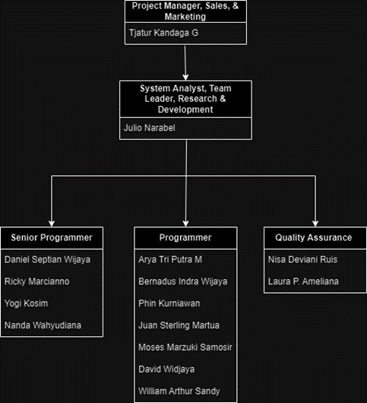
Struktur

Slide 8
TimeLine Proyek
September 2023
November 2023
Agustus 2023
Oktober 2023
Proposal dan Laporan Kemajuan Penelitian
Laporan Akhir dan Luaran Penelitian
Launching dan revisi
Januari 2024
Desember 2023
Pembuatan dan Improvement Master Data skema Penelitian
Laporan Kemajuan dan Laporan Akhir Penelitian
Laporan Akhir Penelitian dan revisi

Slide 9



TOOLS UTAMA
PHP
Laravel
PostgreSQL
Bahasa Pemrograman
Framework
DBMS

Slide 10
Tahapan Implementasi

Slide 11
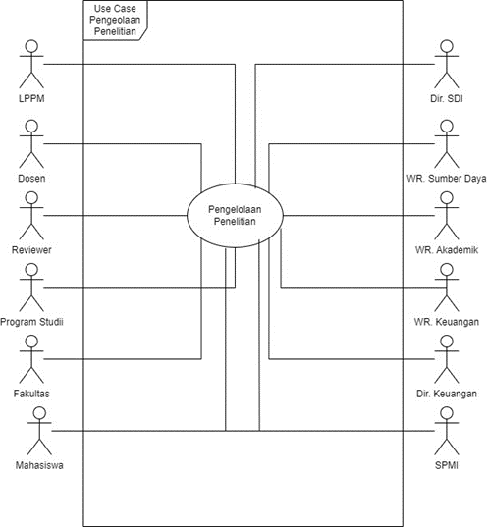
USE CASE DIAGRAM

Slide 12
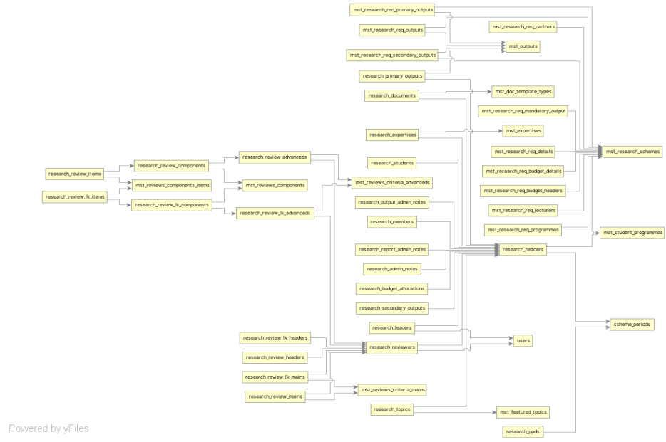
ERD

Slide 13
Tahap Skema Penelitian

Slide 14
Tahap Proposal
Pengajuan Proposal Penelitian
Review Proposal Penelitian
Pencairan Dana Tahap 1

Slide 15
Tahap Laporan Kemajuan
Pengajuan Laporan Kemajuan Penelitian
Review Laporan Kemajuan Penelitian

Slide 16
Tahap Laporan Akhir
Pengajuan Laporan Akhir Penelitian
Review Laporan Akhir Penelitian

Slide 17
Tahap LOA dan Luaran
Mengunggah LOA
Pencairan Dana Tahap 2
Mengelola Luaran Penelitian
Review Luaran Penelitian

Slide 18
Keterkaitan Mata Kuliah Konversi dengan Proyek

Slide 19


COMPETITIVE PROGRAMMING
Query menampilkan daftar penelitian
Query Lama | Query Baru
Menggunakan isset untuk memeriksa input | Menggunakan filled untuk memeriksa input
Menggunakan if else untuk membuat kondisi | Menggunakan when untuk membuat kondisi

Slide 20


COMPETITIVE PROGRAMMING
Query menunjuk dosen reviewer
Query Lama | Query Baru
Menggunakan perulangan dengan foreach | Menggunakan perulangan dengan each
Menggunakan where untuk memberikan kondisi | Menggunakan whereIn untuk memberikan kondisi
Memisahkan penggunaan sortBy dan sortByDesc | Menggabungkan penggunaan sortBy dan sortByDesc
Menggunakan count dan index untuk mendapatkan data yang ingin dicari | Menggunakan metode first untuk mendapatkan data yang ingin dicari

Slide 21
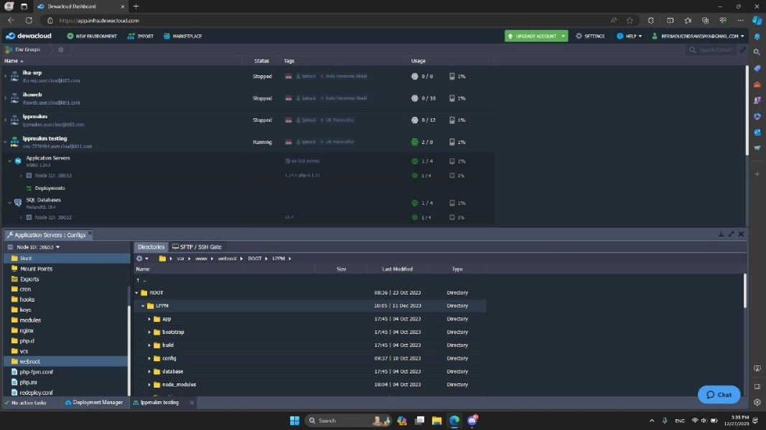
Pemrosesan Data Berbasis Cloud
Testing: http://lppmukmtest.i2cstudio.com
Production: http://lppmukm.i2cstudio.com

Slide 22
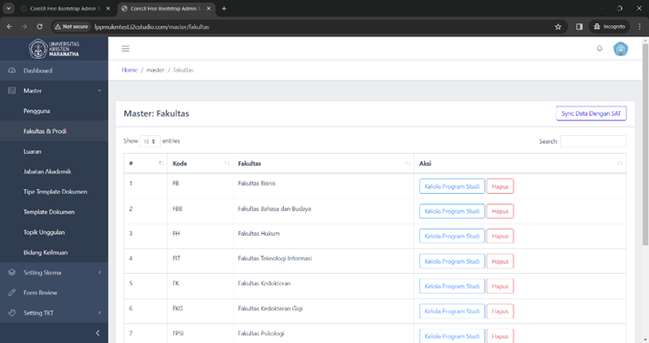
Desktop
PEMROGRAMAN MULTIPLATFORM

Slide 23
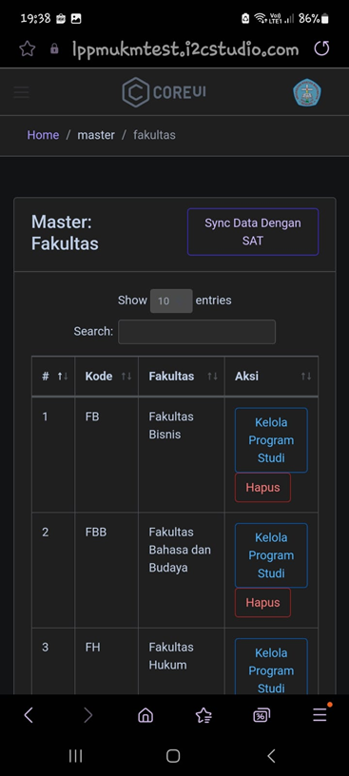
HP Android
PEMROGRAMAN MULTIPLATFORM

Slide 24
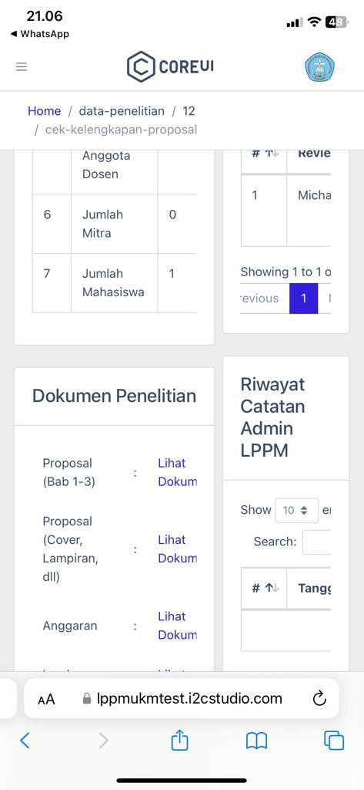
HP IOS
PEMROGRAMAN MULTIPLATFORM

Slide 25
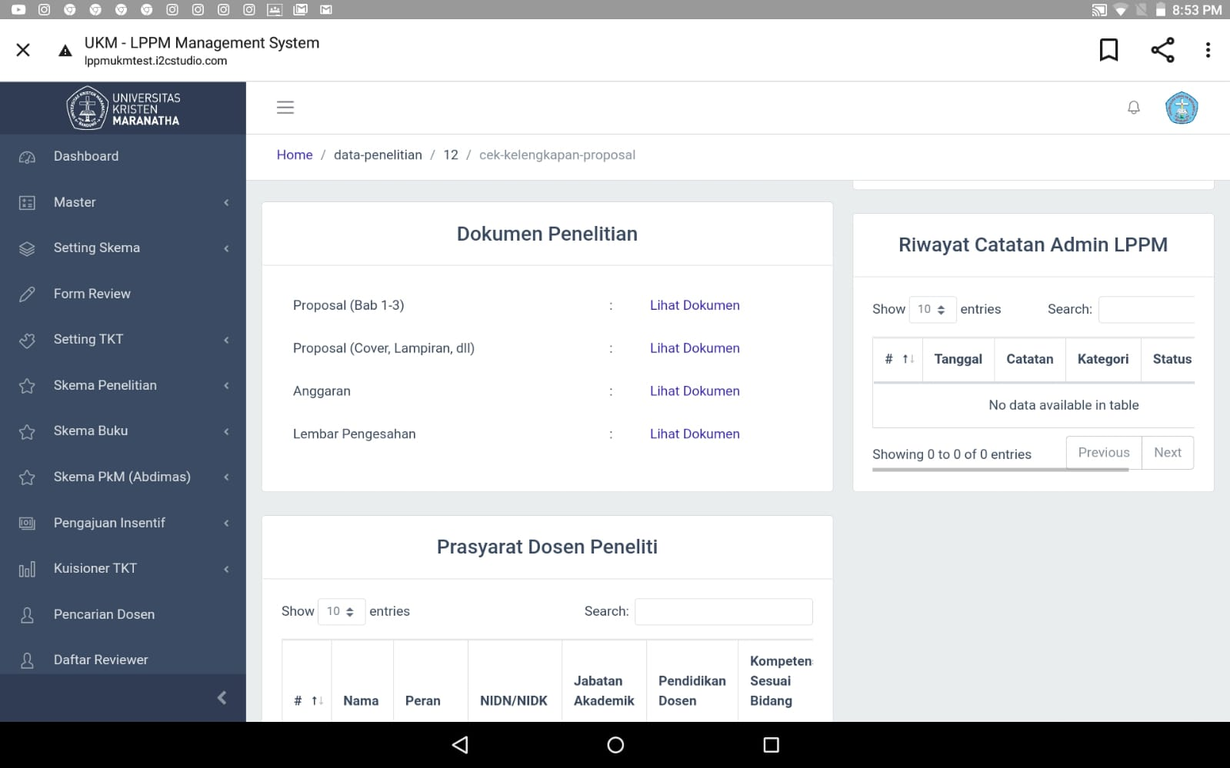
Tab Android
PEMROGRAMAN MULTIPLATFORM

Slide 26
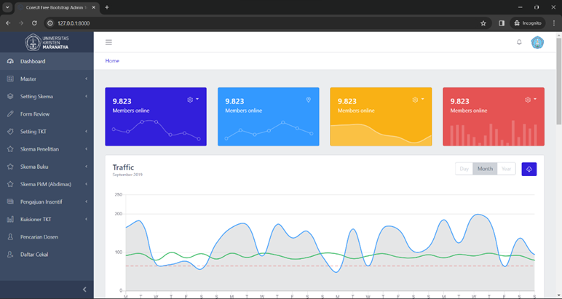
COREUI
DESAIN ANTARMUKA

Slide 27
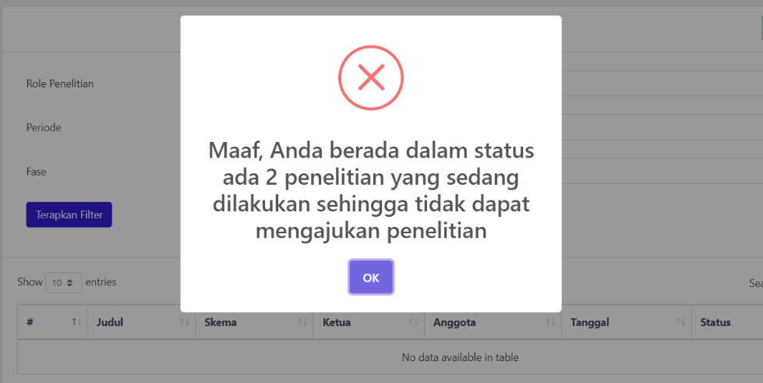
SWEETALERT
DESAIN ANTARMUKA

Slide 28
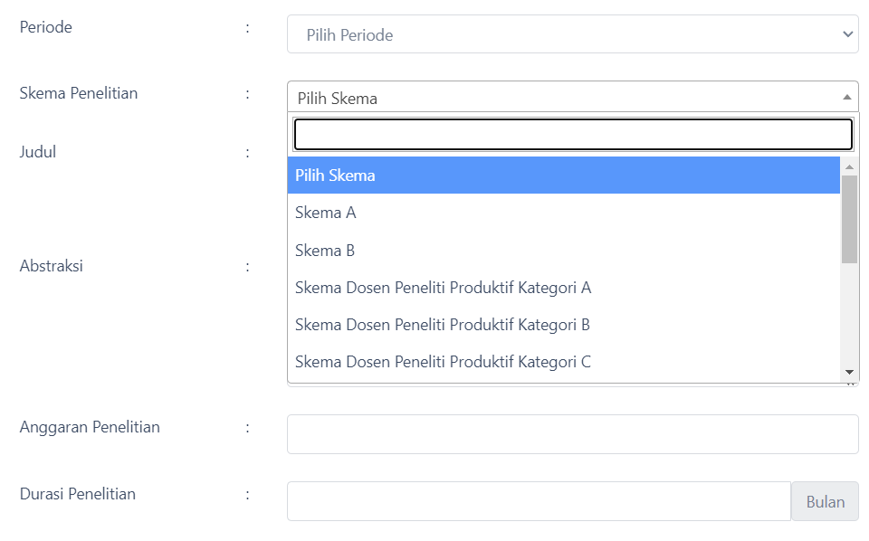
SELECT2
DESAIN ANTARMUKA

Slide 29
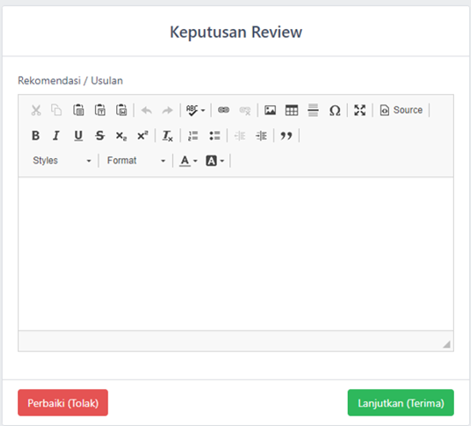
CKEDITOR
DESAIN ANTARMUKA

Slide 30
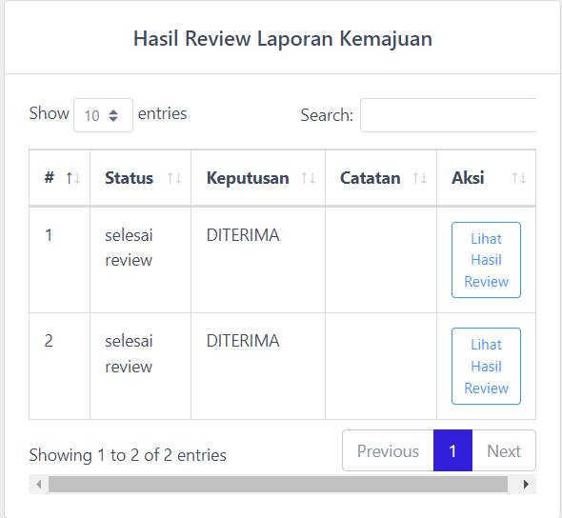
DATATABLES
DESAIN ANTARMUKA

Slide 31
SIMPULAN
Dengan membuat perancangan analisis desain yang dapat membantu dan menunjang kegiatan LPPM Maranatha terutama dalam pengelolaan skema penelitian, maka dapat memahami lebih mendalam mengenai kebutuhan pengguna pada skema penelitian, membantu pengerjaan perancangan sistem informasi yang lebih optimal di skema penelitian, dan mempermudah dalam pemeliharaan dan pembaruan sistem informasi untuk skema penelitian.
Dengan menjelaskan mengenai alur dan proses yang terjadi dalam skema penelitian pada SIPPM, maka baik itu pihak LPPM, dosen, dan pihak lainnya yang terkait dapat memahami alur dan proses yang terjadi dalam skema penelitian pada SIPPM, sehingga dapat membantu dalam mengidentifikasi kendala atau hambatan yang terjadi serta membantu dalam peningkatan kualitas sistem informasi yang lebih baik.

Slide 32
SARAN
Saran yang dapat penulis berikan untuk projek SIPPM ke depannya adalah selalu rutin untuk memantau, memelihara, dan mengevaluasi SIPPM agar SIPPM dapat berjalan dengan efektif dan efisien. Penulis juga ingin memberikan saran agar proyek SIPPM ini ke depannya dapat ditingkatkan dan diperbarui agar SIPPM dapat memenuhi kebutuhan – kebutuhan terutama untuk skema penelitian di masa yang akan mendatang.

Slide 33
Terima Kasih
Mohon maaf bila ada kesalahan dan kekurangan

